Slide 1

公元前367-公元3世纪

Slide 2

我们站在一个时代的开端
知 化 Cognifying：人工智能
流 动 Flowing/屏 读 Screening：信息流（实时定制）
使 用 Accessing/共 享 Sharing：所有权和信息保存
过 滤 Filtering/重 混 Remixing：信息的解构和重构
互 动 Interacting/追 踪 Tracking：构建场景世界

Slide 3
再定义
一本书
成了一种流程，而非制品,……
是一种变化，是思考、写作、研究、编辑、改变、分享、社交、知化、组合、营销。……
将读者、作者、角色、想法、事实、概念和故事连接起来。
万能图书馆
每本书都不会成为一个孤岛。而是一个以生物神经方式连接起来的集体智能。
3.1亿本书，14亿篇文章，60万亿网页，50PB

Slide 4

大数据/移动设备/社交媒体/传感器/定位系统
场景时代的趋势：在恰当的时间给恰当的用户提供恰当的知识

Slide 5
场景时代
电子书的现状、问题和解决方案
朱江
2018.9

Slide 6
内容提要
电子书是继电子期刊后新的热点
电子书使用问题
电子书采购问题
电子书采购策略

Slide 7
新热点
2013-2020 电子书市场从US$70亿增长到167亿
2015-2019电子书的比例从12.9%增长到27.8%，年复合增长率17.8%
自出版
采购模式的改变：Amazon（KindleUnlimited）

Slide 8
电子书使用问题
语言
受众面（专著/参考书/教科书/大众读物）
阅读习惯（系统阅读/碎片式阅读）
学科区别（理/工/医/人文/社科）
多平台管理（出版社/集成商）

Slide 9

电子书采购的问题
单本价格高、出版量大
使用和馆藏之争
投入产出比
选书标准？？？？

Slide 10
出版社数量、出版量、均价
数据来源：YBP 2012-2013财年统计
出版社类型 | 数量 | 出版量 | 总价 | 均价
商业出版社 | 1224 | 52696 | $4,887,889.81 | $92.76
大学出版社 | 235 | 11680 | $756,899.41 | $64.80
全部出版社 | 1458 | 64376 | $5,644,789.22 | $87.68
摘自黄镝老师报告

Slide 11

书的使用是否象我们预期的那样？投入与产出
2004-09年，布朗大学图书馆对于书的使用调查：超过2次使用的书占22%，使用2次的占12%，使用1次的占26%。40%的书在5年间没有被使用过。
匹兹堡大学图书馆的调查：40%的书没有被用到的书，购买后的2年如果没有被用到，接下来被用到的概率为25%；购买后的6年没有被用到，被用到的概率是2%；
在全美的学术图书馆ARLs, 56%的书从来没有离开过书架！

Slide 12

选书标准
作者评价
BKCI
Book Review
CHOICE
专业领域评价

Slide 13
Ebooks Acquisition Strategy
电子书采购策略

Slide 14
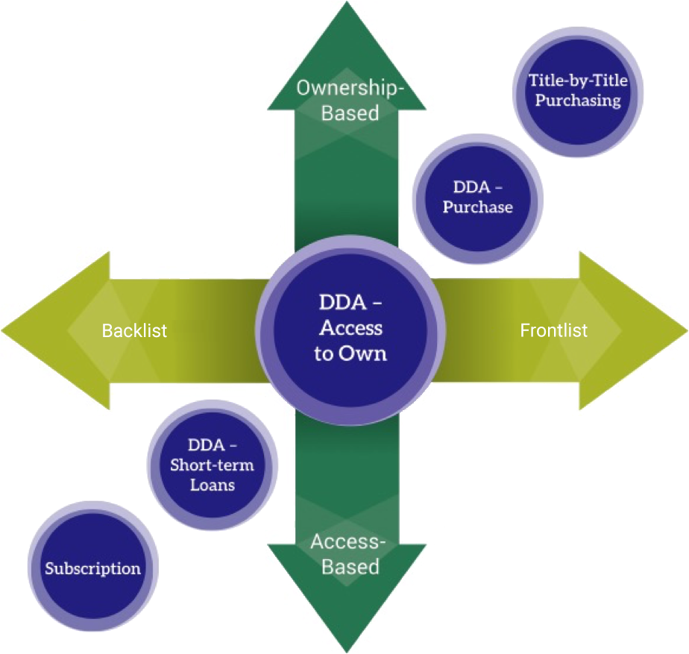
Ebooks Acquisition Strategy
电子书采购策略
Collection Building vs Offering Broad Access
馆藏构建
vs
更广泛的内容
旧书
新书

Slide 15
ProQuest Ebooks Models
电子书采购模式
Mediated DDA
可控制的需求驱动采购
Perpetual Access
一次性买断
Subscription
年租订

Slide 16
解决方案
核心+基础数据（买断+续订）
  与现有期刊采购模式非常类似
让专家去选择（DDA/PDA模式）
  读者驱动DDA(or PDA) : 当读者真正使用的时候触发购买
  “没有使用就不会购买”
  通常读者驱动触发购买的书被使用的频率较高：高投资回报率
  在读者需要的时候及时看到书
  纸本保障

Slide 17
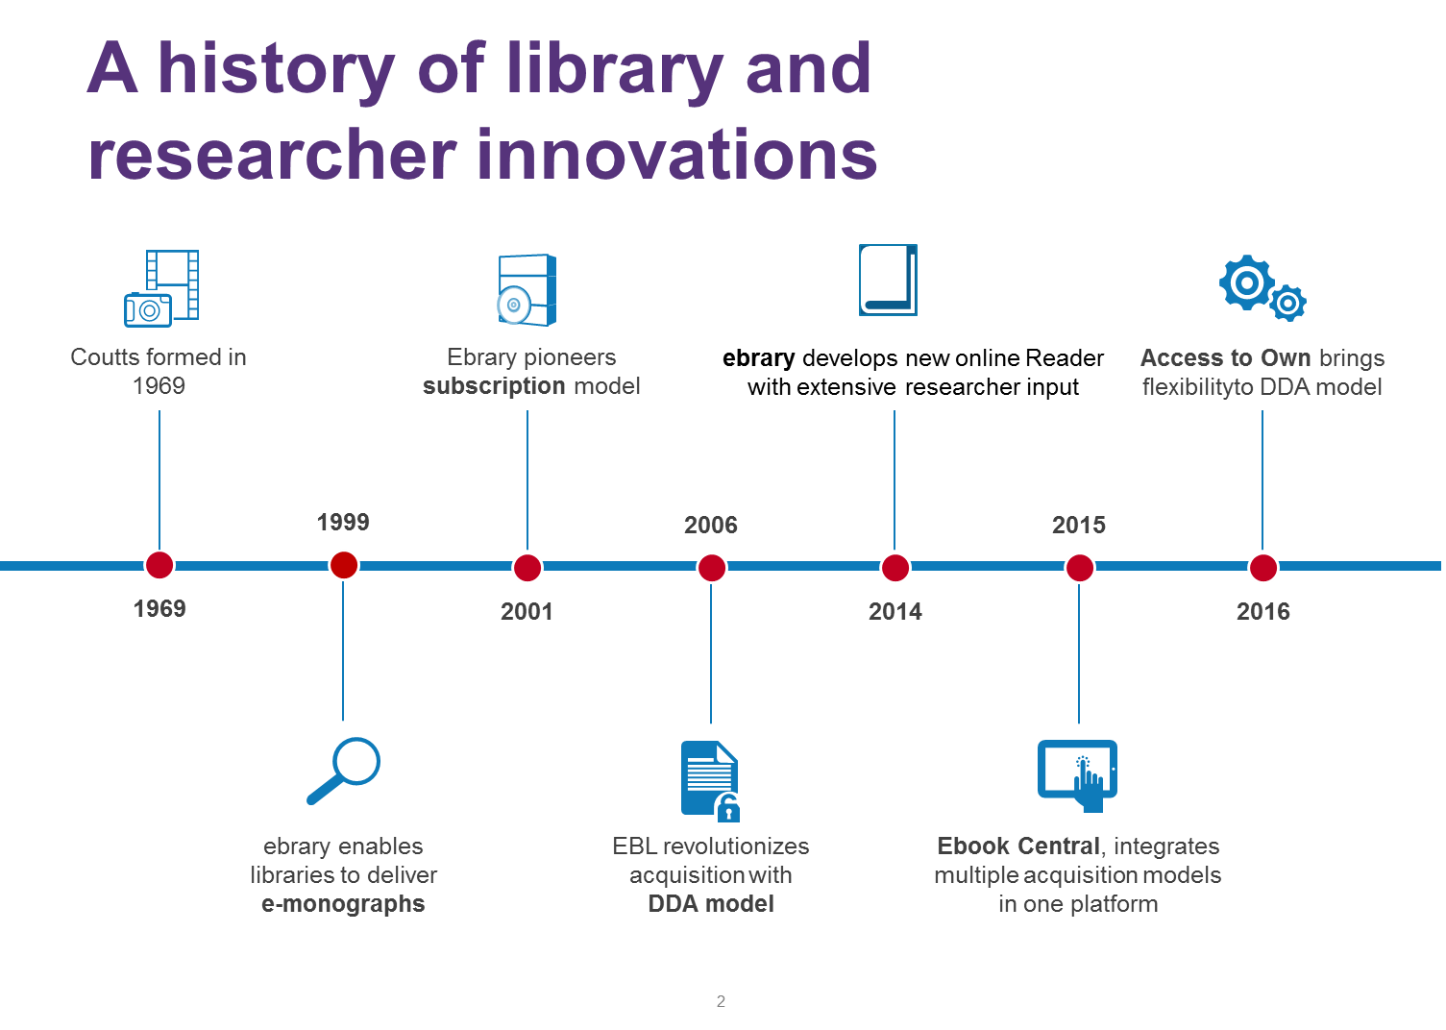
电子书的不断发展是推进高校图书馆服务创新，促进科研院所科技创新的驱动力
Coutts公司成立
ebrary 推出具有革命性的年租订采购模式
基于全球广泛科研人员的反馈与建议，ebrary 开发新的在线阅读器
在需求驱动采购模式(DDA)基础上，开发的Access to Own采购模式，更加灵活性
ebrary开始提供电子书
EBL推出具有革命性的需求驱动采购模式(DDA)
Ebook Central,汇集了多种灵活性的采购模式

Slide 18
Wide Range of Quality Content
涵盖广泛主题范围、优质的电子书
1M Titles
Ebook Central
Over 30
subject areas
1,200+ Imprints
from
650+ Publishers
High Use Titles to Pick and Choose from
甄选高用量的书目
TOP SUBJECT AREA COVERAGE
覆盖的重点学科范围
30%
23%
19%
14%
14%
Social Science
社会科学
Language & Literature
语言与文学
Science
科学
Medicine
医学
Technology
技术

Slide 19
Academic Complete
综合学术类书库
All Your Ebooks Needs in One Place
一站式获取满足读者各种需求的电子书
Unlimited User License
无并发用户限制协议
Covers All Subject Areas
覆盖全学科领域
148,595 titles from over 1000 publishers
超过1000家著名出版的约逾14.86万种电子书
Better Quality Research
高品质的研究资源
High Usage
高用量的书目
Return On Investment
Over $14m worth off content
投资回报率高
价值1400万美金

Slide 20
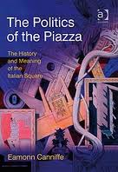
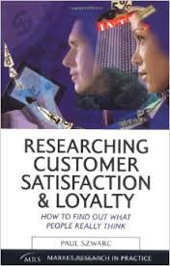


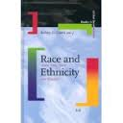















Academic Complete 10 Key Subject Areas
Academic Complete覆盖十大主题领域
The Arts
艺术
Business
商业
Education
教育
Health & Medical
健康与医学
History
历史
Law
法律
Literature & Language
文学与语言
Religion & Philosophy
宗教与哲学
Science & Technology
科学与技术
Social Sciences
社会科学

Slide 21
Mediated Demand Driven Acquisition
可控制的需求驱动采购
Just In Time – Only Purchase for what is used
实时 - 仅购买阅读过的书目
5 minutes free browse
五分钟免费阅读
Build a profile of titles
可构建个性化的书单
Keep to your Budget
优化经费利用率
Mediated Purchase
书目购买可控制

Slide 22















公司产品发展
2008
2009
2016
1999
2007
2011
2013
2015
Notes:
Dialog 查新工作站….
….
….
今年也把电子书整合单一平台EBC

Slide 23

非常感谢

